Slide 1


видео-презентация
составитель и компьютерная вёрстка:
библиотекарь Кутейниковского отдела №8
Штокалова С.И.
2024 12+

Slide 2
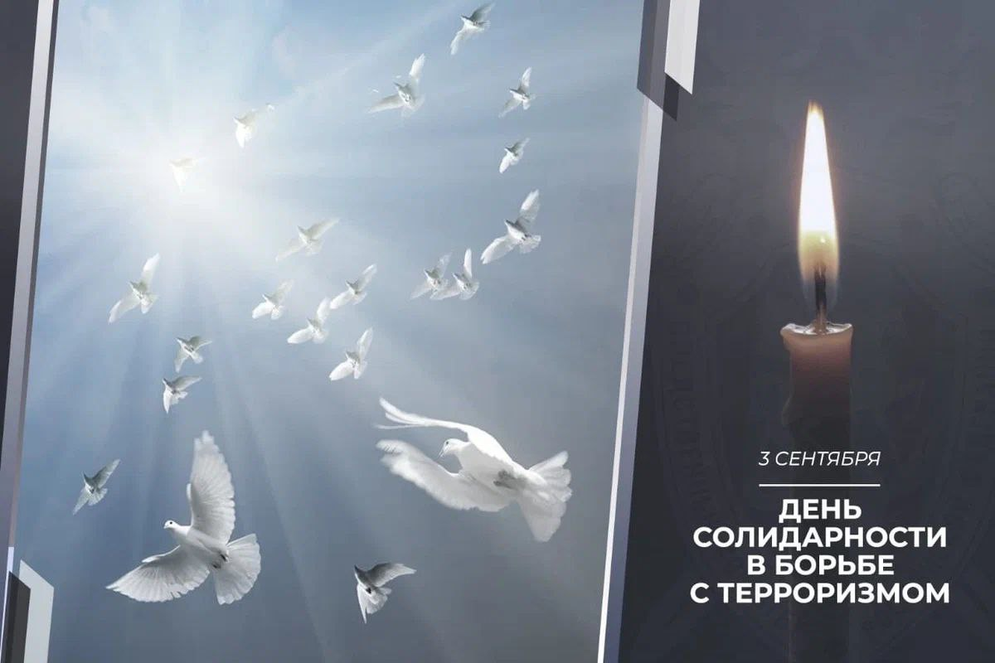
Чужого горя не бывает,
Как не бывает и чужой беды.
От терроризма мир страдает
И перед ним мы все равны.
Террор – палач, он губит души
Невинных и беспомощных людей,
Нет, и не может ничего быть хуже,
Чем беззащитных расстрелять детей.
Терроризм является крайней формой проявления экстремизма. Это одно из наиболее тяжких преступлений, совершаемое с прямым умыслом насильственными общеопасными способами (поджог, взрыв, распыление отравляющих веществ, похищение людей, покушение на жизнь и убийство отдельных граждан, захват транспортных средств и зданий, вооружённое нападение, нападение на компьютерные сети и др.). Терроризм влечёт за собой гибель ни в чём не повинных людей, нарушает нормальные условия жизнедеятельности, сеет страх и панику среди населения. Таким образом террористы стремятся добиться своих преступных политических целей.

Slide 3
3 сентября в России памятная дата – День солидарности в борьбе с терроризмом.
Установление памятной даты связано с трагическими событиями, произошедшими в сентябре 2004 года, когда в результате террористического акта в школе № 1 города Беслана Республики Северная Осетия-Алания погибло 334 человека, среди которых 186 детей. Бесланские события потрясли весь мир, никого не оставив равнодушным. Эту трагедию забыть невозможно, как нельзя забыть и тех, кто отдал свои жизни ради спасения детей.
В этот день мы вспоминаем жертв других трагических событий, произошедших в Будённовске, Буйнакске, Владикавказе, Волгограде, Волгодонске, Махачкале, Москве, Первомайском, Санкт-Петербурге и других городах нашей страны.
Важно помнить, что терроризм можно одолеть только объединив усилия всего российского общества. Совместные усилия всех граждан страны позволят пресечь разрастание терроризма и экстремизма, лишат преступников поддержки. Все люди в России и за рубежом должны сплотить свои ряды против террористической угрозы, сделать все для того, чтобы спасти планету от этой чумы XXI века.

Slide 4
Память…Человеческая память… Она вновь и вновь возвращает нас в то сентябрьское утро 1 сентября 2004 года в Северную Осетию, в Беслан, в школу номер 1.
Банда боевиков численностью свыше 30 человек захватила во время торжественной линейки более 1 200 учащихся общеобразовательной школы №1, их родственников и учителей. Почти три дня террористы удерживали заложников в заминированном здании школы. 2 сентября после переговоров с экс-президентом Ингушетии Русланом Аушевым бандиты отпустили около 25 женщин и детей. 3 сентября в ходе штурма большинство заложников были освобождены.
В результате беспрецедентного по своей жестокости террористического акта погибли 334 человека, в том числе 186 детей в возрасте от года до 17 лет, 17 учителей и сотрудников школы, десять сотрудников Центра специального назначения ФСБ РФ и два сотрудника отряда МЧС России. Ранения получили 810 человек. Инвалидами стали 126 бывших заложников, в том числе 70 детей.

Slide 5
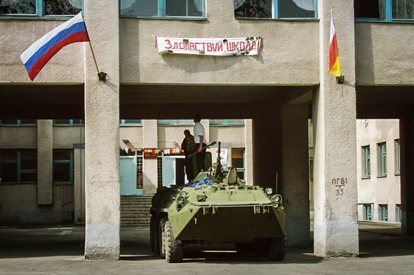
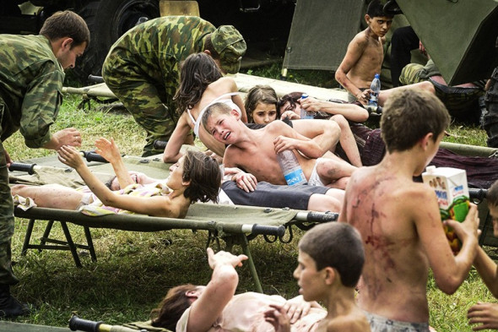
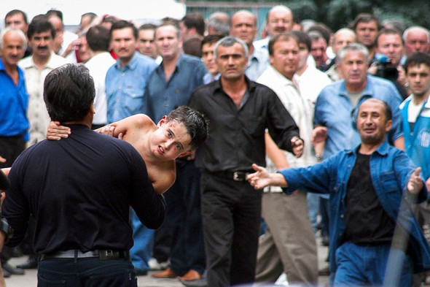
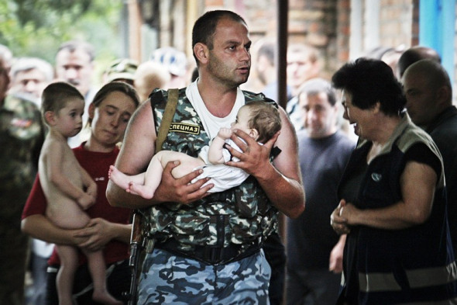
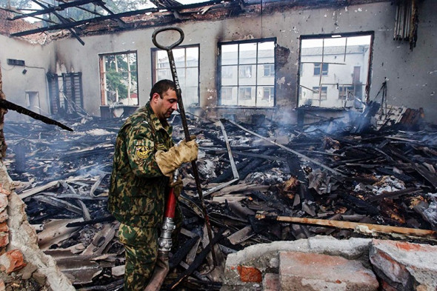
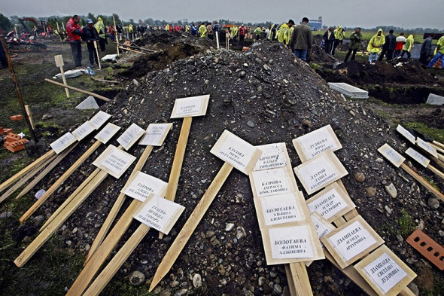
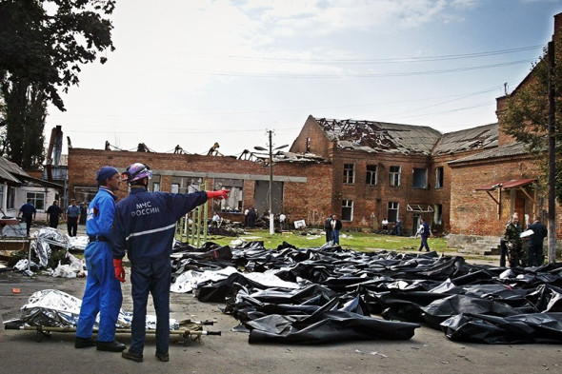

Slide 6
Ежегодно в Беслане с 1 по 3 сентября проходит Вахта памяти.
В Северной Осетии 3 сентября указом главы республики объявлен Днем траура в память о жертвах Беслана.
Почти семь лет в развалинах спортзала школы №1 находился стихийный мемориал, куда к портретам погибших люди приносили свечи, записки и детские игрушки. Части школьного здания были законсервированы для предотвращения их дальнейшего разрушения. Во дворе построен православный храм. В 2024 году на территории бывшей школы, прошедшей дополнительную реставрацию, открылся международный культурно-патриотический центр профилактики терроризма «Беслан. Школа №1».
В память жертв бесланского теракта и участников спасательной операции установлены монументы в разных городах России и мира. Это, в частности, скульптурная композиция «Древо скорби» и памятник «Погибшим бойцам ФСБ», мемориальное кладбище «Город ангелов» в Беслане, «Детям Беслана» в Санкт-Петербурге, «В память о жертвах трагедии в Беслане» в Москве, «Площадь мальчиков и девочек Беслана» во Флоренции (Италия), памятники во Владикавказе, Балаково, Ульяновске, Орске, Краснодаре, селе Юрово и деревне Мураново (Московская область), в Карачаево-Черкесии, в Минске (Белоруссия).

Slide 7
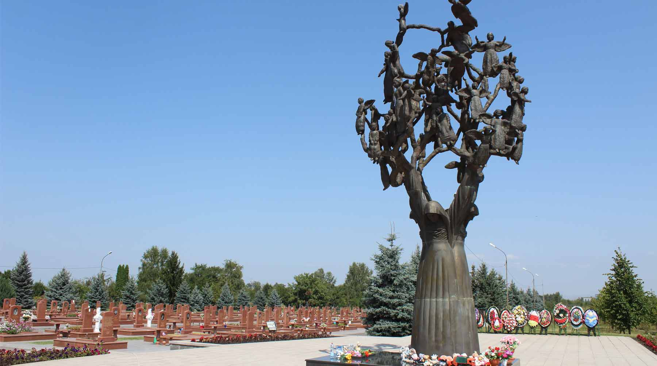
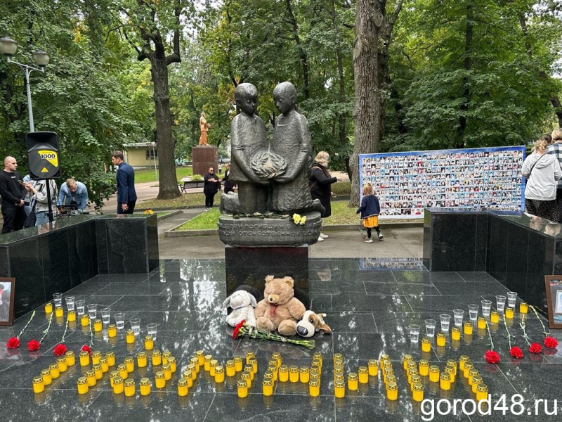
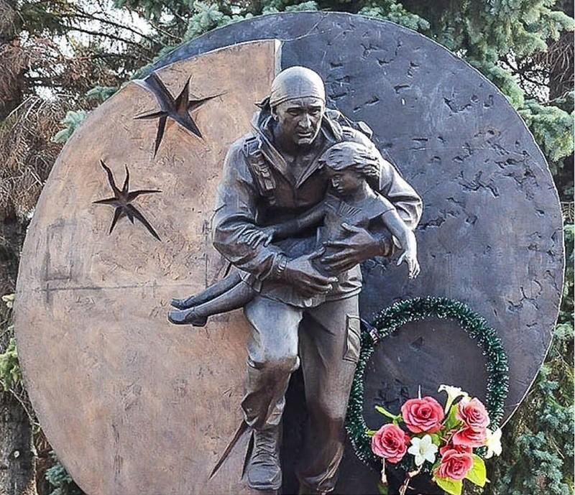
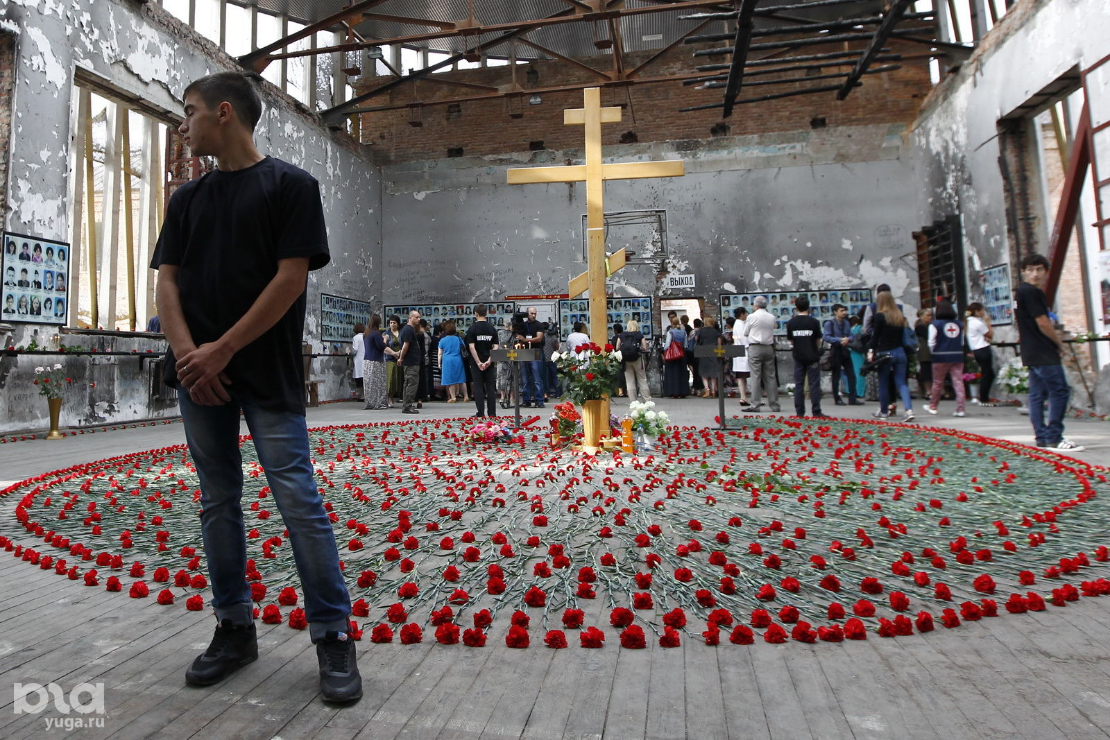
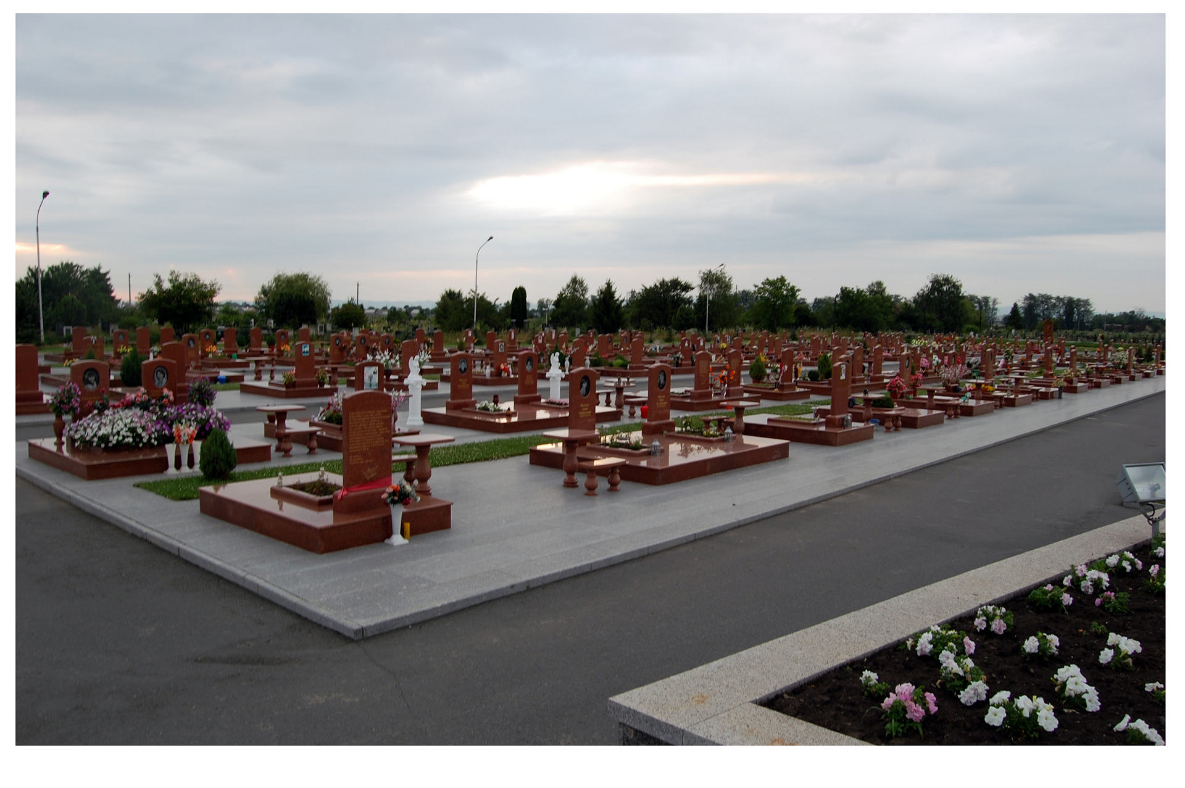
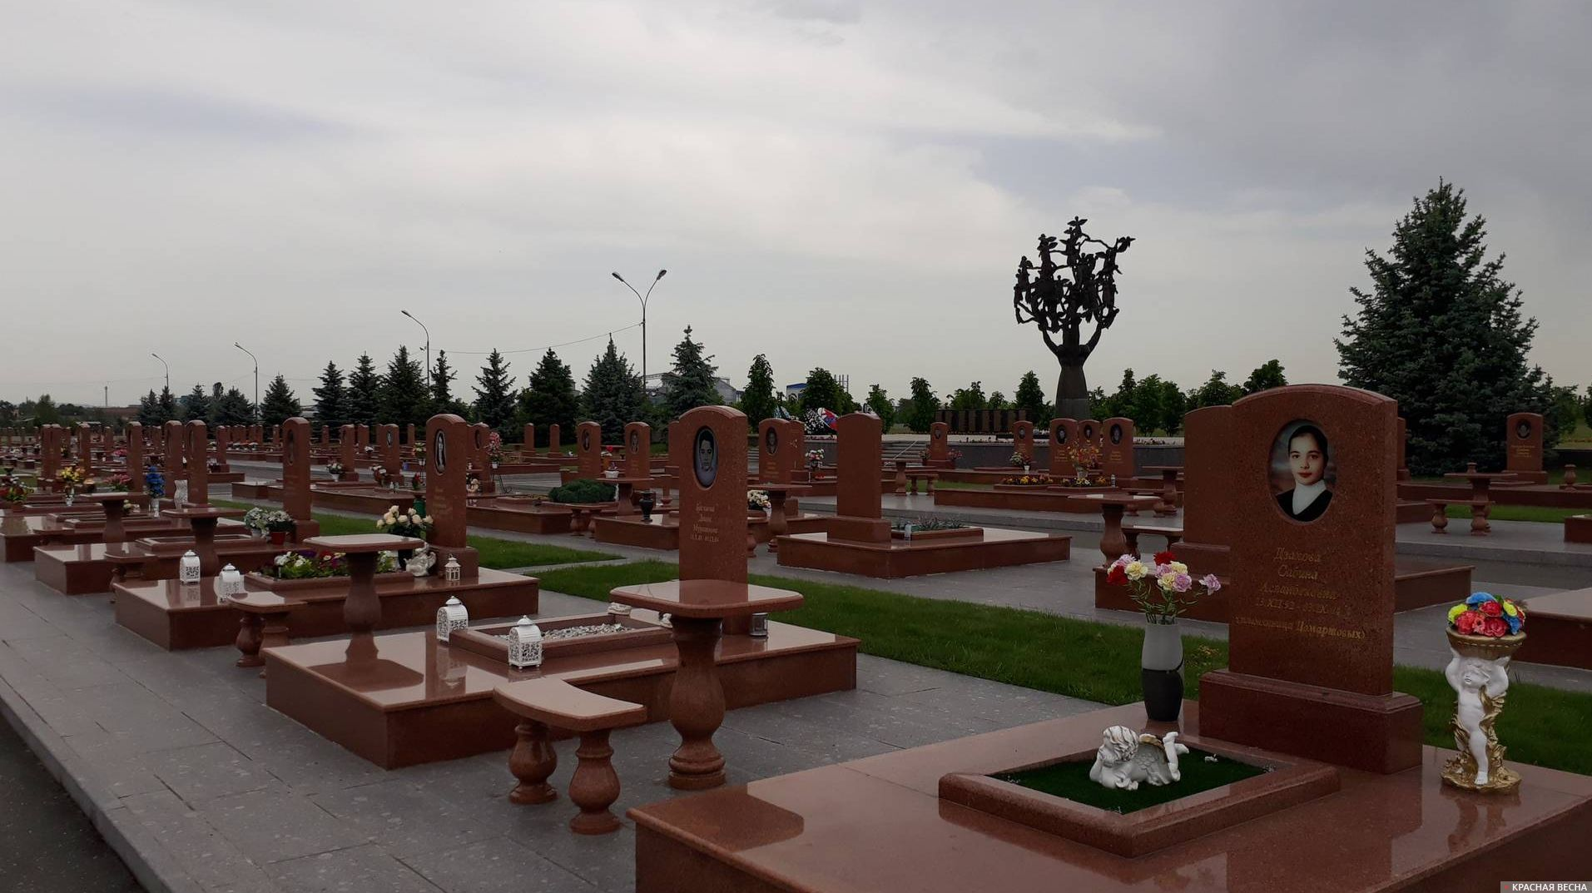

Slide 8
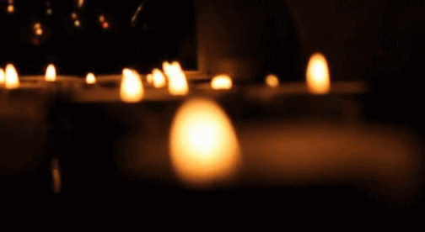
Мы скорбим по маленьким жителям Беслана, чьи имена навсегда останутся в памяти человечества, их учителям, наставникам, до последней минуты сердцами прикрывавших своих питомцев и разделивших тяжесть выпавших на их долю испытаний.
Мы скорбим по бойцам спецназа, с честью выполнившим свой долг, по всем, кто погиб в страшном пекле пылающего ада.
Пусть буря терроризма не оборвёт больше ни одну человеческую жизнь!
Почтим память погибших школьников Беслана и всех жертв терактов минутой молчания.

Slide 9
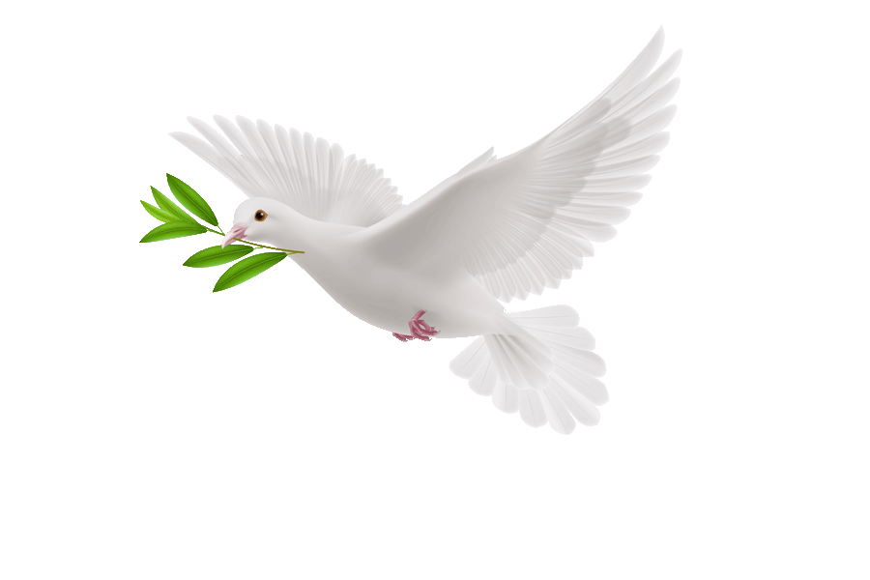
Чужого горя не бывает и оно отзывается болью в сердце каждого человека, умеющего чувствовать и сопереживать. И пока он чувствует чужую боль, он остается человеком, а значит, никогда не пойдет по пути экстремизма.
Мир может развиваться только тогда, когда в нём нет террора.

